Slide 1
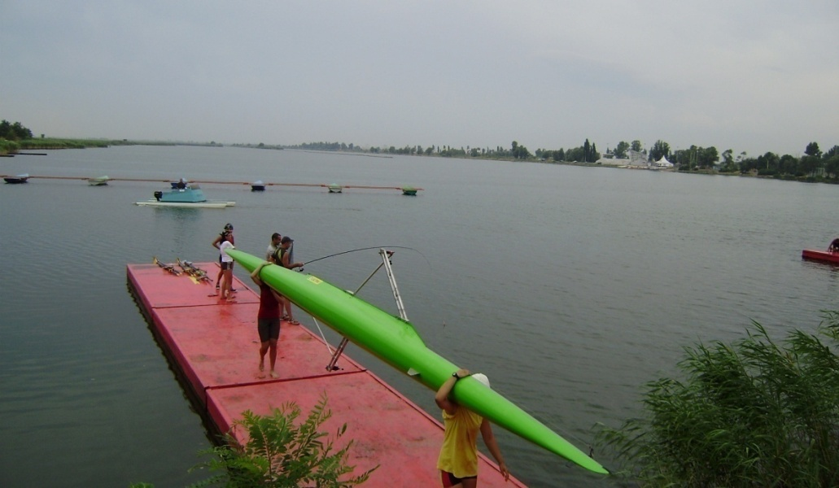
Роль низкоинтенсивных и высокоинтенсивных тренировок в развитии производительности элитных спортсменов циклических видов спорта. Научные исследования и Современная практика
к.м.н. врач спортивной медицины
Фомин Виктор Леонидович

Slide 2
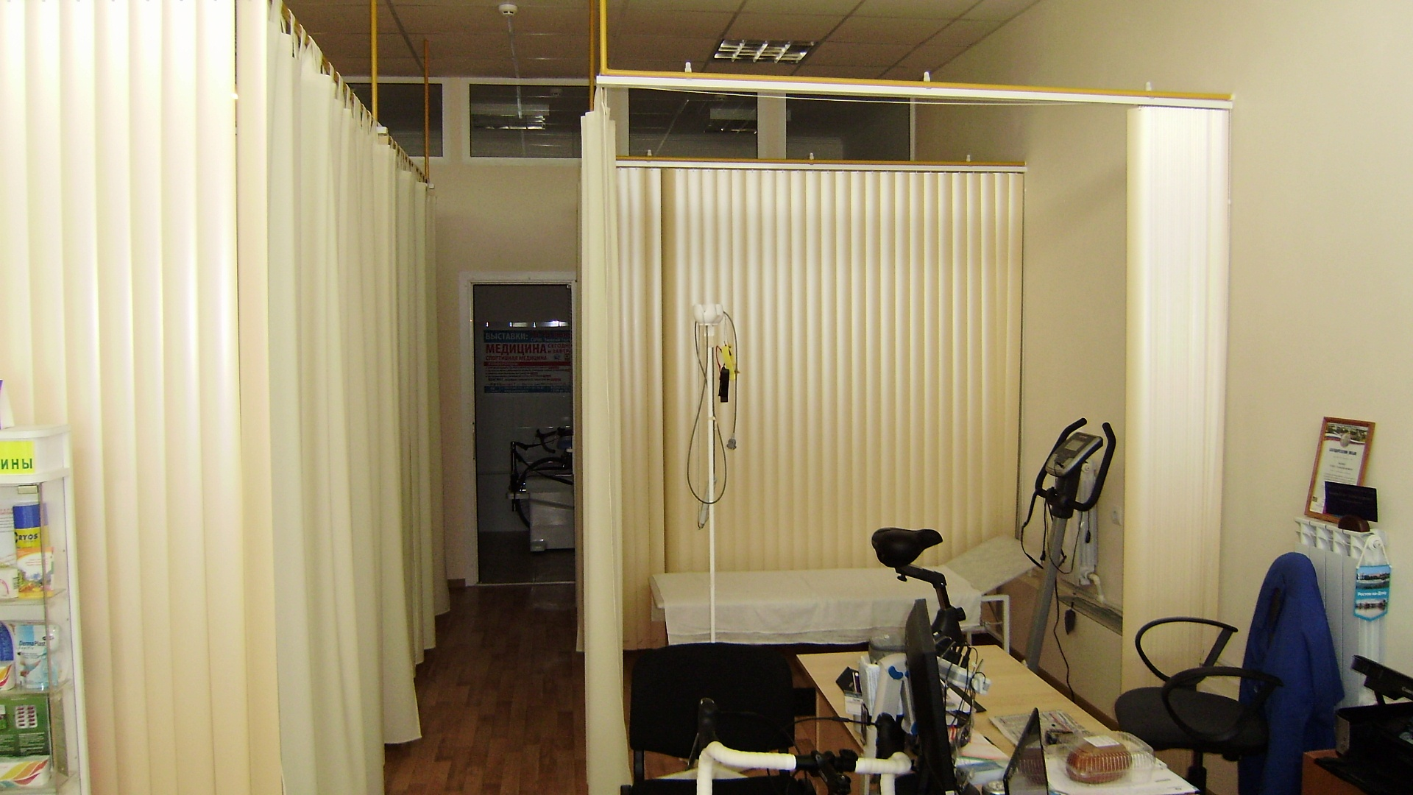
Кабинет спортивной медицины МБОУ ДОД «Гребной канал»Дон

Slide 3
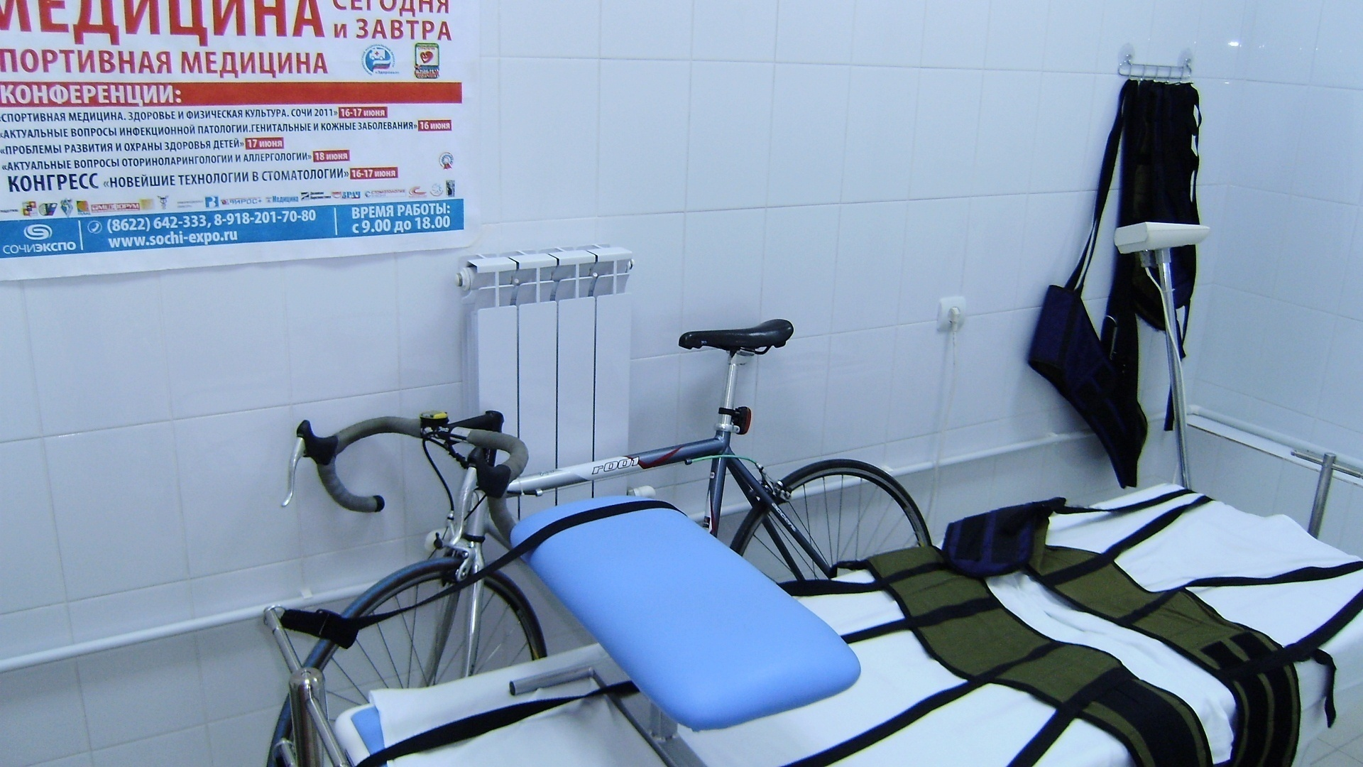
Аппарат «Ормед-профессионал»

Slide 4
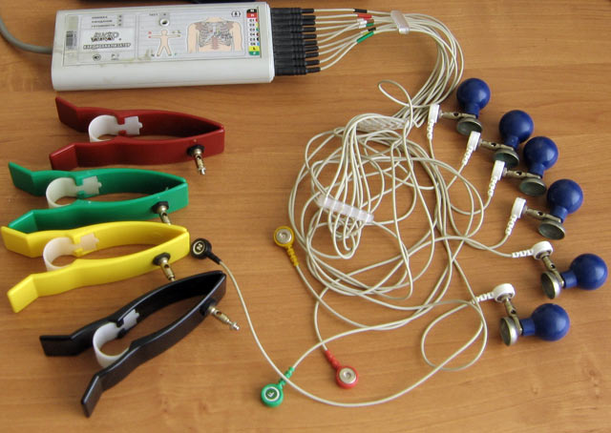
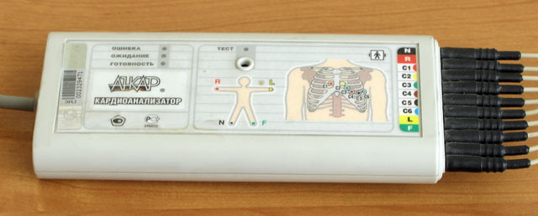

Кардиоанализатор

Slide 5
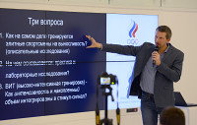
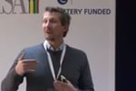
Профессор Стефан Сейлер, докторская степень (США)
Работал в Норвегии в течение 20 лет в качестве Университетского преподавателя и
исследователя
В данный момент- старший научный консультант Норвежской Олимпийской Федерации
Основные исследования – «распределение интенсивности и поляризованная модель
обучения»
Автор более 100 научно-популярных статей, связанных с физиологией упражнений
Провел более 100 научных лекций по всему миру

Slide 6
Принятые шкалы интенсивности
5-ти зонная шкала интенсивности. На основе диапазонов сердечного ритма(ЧСС) по отношению к ЧССмакс и соответствующим им диапазонов концентрации лактата. Используют большинство национальных спортивных организаций
Зоны интенсивности на основе вентиляционных порогов (газоанализ)- «3-х зонная модель интенсивности». Используются показатели аэробного, анаэробного порога и мощность МПК

Slide 7
Классификация тяжести физической нагрузки или зон интенсивности необходимы не только для планирования нагрузки , но и для более точного анализа проделанной работы и подведения итогов

Slide 8
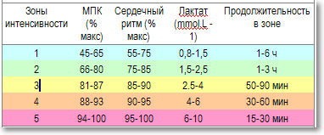
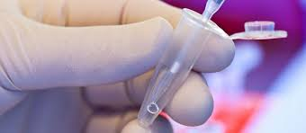
Упрощенный вариант 5-ти зонной стандартной шкалы интенсивностей
восстановительная
умеренная
легкой тяжести
средней тяжести
высокой тяжести
Принята Норвежской Олимпийской Федерацией для циклических видов спорта
Основана на данных 10-летнего тестирования лыжников, биатлонистов и гребцов.

Slide 9
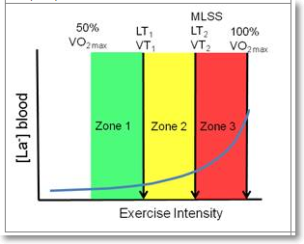
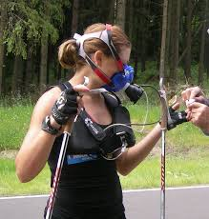
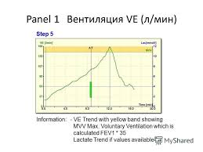
3-х зонная шкала интенсивности*
55-75%ЧССмакс
90-100%ЧССмакс
La до 2ммоль
La 2,0-4.0ммоль
La 4-10ммоль
VT1-аэробный порог
VT2-анаэробный порог
VO2max- МПК
*С точки зрения оценки физиологических реакции более совершенна

Slide 10
Критерии для определения содержания 2-х типов тренировок
Низкоинтенсивные тренировки подразумевают большую продолжительность обучения (от 1 до 6 часов) с интенсивностью между 50% МПК и аэробным порогом (VT1), но ближе к VT1. Это зона 1 (Lа меньше 2.0 ммоль/л, ЧСС до 75% от ЧССмакс)
До La 2ммоль

Slide 11
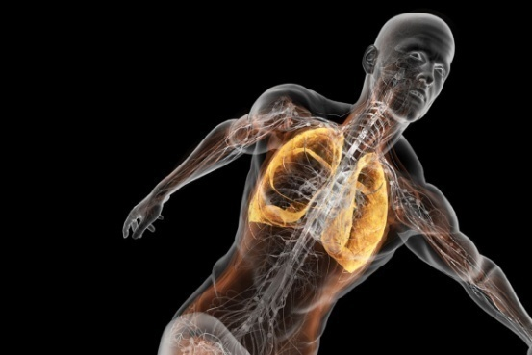
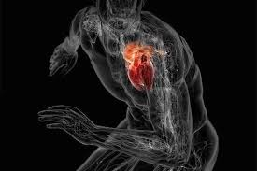
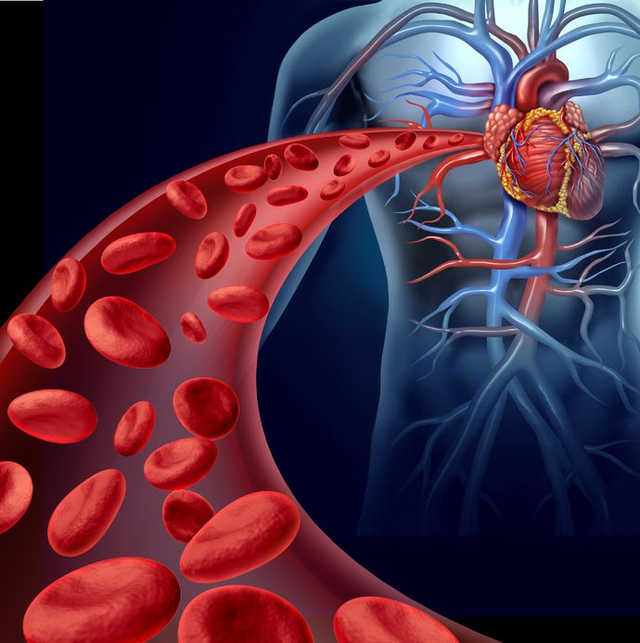
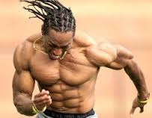
Высокоинтенсивные тренировки подразумевают аэробные интервальные тренировки с интенсивностью около 90-100 % от МПК с длительностью повторных интервалов от 15 мин до 30-60 мин с периодами отдыха от 1 мин до 5 мин.
Это Зона 3 ( интенсивность между анаэробным порогом-VT2 (ПАНО) и МПК включительно). Дополнительный параметр: La от 4 - 6 ммоль/л до La 6 -10 ммоль/л.
La 4-6ммоль

Slide 12
Планировать нагрузку можно манипулируя 3-мя компонентами тренировочного процесса:
Частотой тренировочных занятий
Длительностью тренировочных занятий
Интенсивностью тренировочных занятий

Slide 13
К проблеме эволюции тренировочных методик
На протяжении 100 последних лет всегда существовала некая константа между интенсивностью и объемом
Развитие методик подготовки имеет циклическую природу : каждые 10-20 лет акцент смещался от интервальных тренировок к непрерывным
С возвращением нового цикла в нем оставалась небольшая часть предыдущего

Slide 14
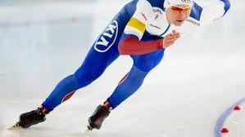
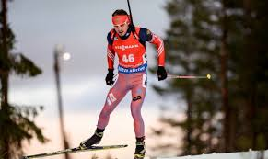
Примеры одногрупповых исследований на элитных спортсменах

Slide 15
Увеличение объема тренировок ВИТ у лыжников (рандомизированное исследование.Evertsen и др.,1997,1999,2001)
20 лыжников-юниоров национального и международного уровня с 5- летним стажем
До исследования (за 2 мес): тренировки НИТ-84%, тренировки ВИТ-16% от общего времени . 10часов в неделю
Эксперимент 3 месяца: разделение на 2 группы
в 1 группе использовались тренировки НИТ с увеличением их объема с 10 до 16 часов в неделю
в 2 группе была увеличена интенсивность. Объем тренировок ВИТ увеличен до 83% , тренировки НИТ-17% . Увеличение количества часов с 10 до 12 в неделю
Контроль интенсивности с помощью мониторинга ЧСС и отбора проб на лактат

Slide 16
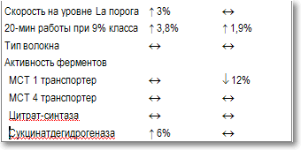
Продолжение. Резюме 5-месячного эксперимента
Показатели Высокая Умеренная
интенсивность интенсивность
n=10 n=10
МПК const const
ВЫВОД: несмотря на увеличение объема подготовки в ВИТ на 60% физиологические изменения в обеих группах скромны. Небольшое преимущество в группе ВИТ

Slide 17
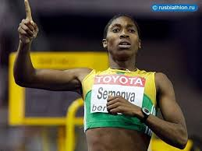
Увеличение интенсивности тренировок в группе бегунов субэлитного уровня (Эстев-Ланао и др.,2007)
12 бегунов, 5 месяцев исследований. Разделение методом рандомизации на 2 группы. Заранее определялись зоны интенсивности. Общее время нагрузок одинаковое.
1 группа: 2 группа:
1зона-81% 67%
2 зона-12% 25% (вблизи или рядом с La порогом)
3 зона-8% 8%
Результаты:
1.несмотря на увеличение времени работы 2-ой группы на уровне ПАНО или рядом с ним, 1-я группа показала более значительное увеличение бегового времени (157с против 122с)
2.Тренировки поляризованные по интенсивности более эффективны, нежели при приближении интенсивности работы к уровню ПАНО

Slide 18
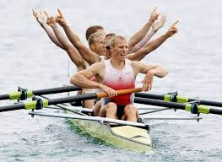
Увеличение интенсивности тренировок у гребцов национального уровня( Англия. Ингам и др.,2008)
18 гребцов рандомизированы на 2 группы. Все эквивалентны по результатам и физиологическому тестированию. Тренировки в течение 3 месяцев на эргометре с одним и тем же объемом подготовки (около 1140км)
1группа 100% тренировок НИТ (<75%МПК)
2 группа 70% тренировок НИТ
30% тренировок в MIX зоне ( La 6 ммоль) 3 раза в неделю

Slide 19
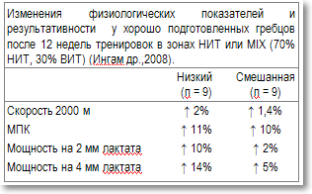
Продолжение Результаты исследований
Выводы: 1. 16 из 18 гребцов установили личные рекорды на эргометре на 2000м
2.Тренировки НИТ и MIX оказали одинаковые положительные эффекты на результативность и МПК
3.Большй сдвиг La вправо во время субмаксимальной работы, вызванный тренировками НИТ не приводит к значительному улучшению результата

Slide 20
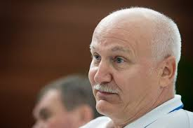
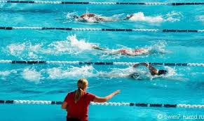
Исследования на спортсменах по существу подтвердили знания тренеров : для оптимального прироста производительности необходимо в программу подготовки интегрировать тренировки ВИТ

Slide 21
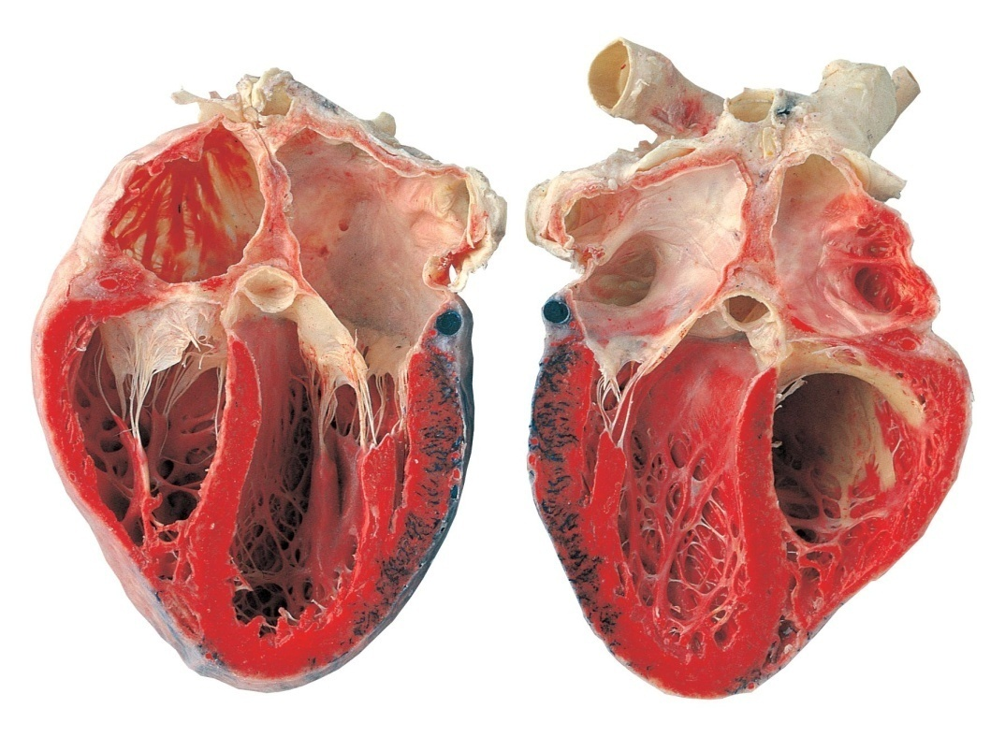
Позитивные физиологические изменения, обеспечивающие рост результатов при тренировках ВИТ
1.а)Постоянное растяжение миофибрилл: увеличение объема левого желудочка сердца, компенсаторное утолщение стенок желудочка. Итог: повышение максимального ударного объема крови (т.е МПК)
б) Резкое падение ЧСС по окончании нагрузки наряду с высоким венозным кровотоком провоцирует перестройку венозной системы

Slide 22
2. Активация высокопороговых (быстрых) мышечных волокон: Итог:
улучшение окисления жира мышцами, сдвиг лактата в сторону большей мощности (повышение мощности ПАНО Вт/кг)
-недостаточное количество кислорода в мыщце, большой поток крови расширение сосудистого просвета артерий и капилляров образование новых сосудов артерий, капилляров и вен (повышение концентрации фактора роста сосудов, белка VEGF)
-повышение кровотока в капиллярах создание градиента концентрации Lа внутри и снаружи клеток гликолитических МВ ускорение вывода La и Н+ в кровь для их дальнейшей утилизации

Slide 23
увеличение плотности митохондрий в гликолитических МВ
уменьшение образования Н+ в ходе гликолиза
- увеличение плотности специфических переносчиков La (транспортные белки МСТ семейства ) на мембранах клеток ускорение вывода La и замедление снижения pH в быстрых МВ улучшение окислительных свойств мышц
3. Повышение буферной емкости. Итог: снижение рН за счет собственной буферной системы клетки (бикарбонат, фосфат, карнозин и др.) повышение скорости гликолиза в гликолитических МВ задержка утомления при субмаксимальных и максимальных нагрузках
4. Развитие нейромышечной гоночной адаптации

Slide 24
ВЫВОД:
Высокоинтенсивные тренировки оказывают позитивное воздействие на сердечно-сосудистую систему, а также на лактатную систему и буферную систему, которым во время соревнований предъявляются повышенные требования
Тренировки ВИТ в пределах 95-100% мощности МПК необходимы для роста/поддержания МПК – предела переносимости нагрузки у ведущих спортсменов,
тренировки в пределах 88-93% от МПКмакс-необходимы для повышения ПАНО, т.е для увеличения средней скорости (мощности) продвижения по дистанции

Slide 25
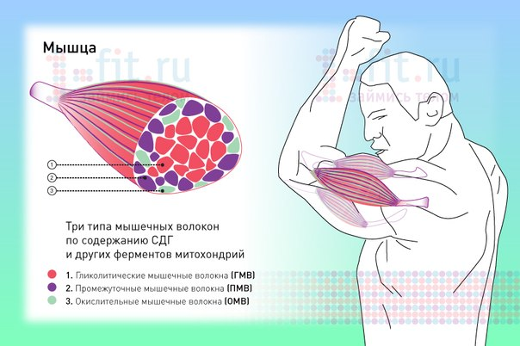
Типы мышечных волокон

Slide 26
Позитивные физиологические изменения, обеспечивающие рост результатов при продолжительных тренировках НИТ при 60-70%МПК (увеличение длительности упражнений с 45 мин до 2-х часов)
1.Увеличение количества сокращений. Итог: а) повышение стимулов для миелинизации нервных волокон, активирующие работающие мышцы---улучшение стабильности техники, повышение экономичности движений
б) рост плотности сети капилляров и митохондрий в окислительных мышечных волокнах
2.Утомление медленных МВ к концу тренировок (снижение гликогена). Итог: увеличение активации быстрых МВ---повышение метаболической активности в этих волокнах----улучшение окисления жиров мышцей в целом----сдвиг лактатного порога в вправо . Нет риска повреждения митохондрий и миофибрилл в быстрых МВ
NB! Истощение гликогена как фактор повышения выносливости!
3.Повышенный расход гликогена. Итог:
сигнал для усиления синтеза специфических окислительных ферментов
сигнал для активации липолиза (снижение жировой массы тела)

Slide 27
4. Повышение окисление жиров. Итог: значительное увеличение в крови концентрации свободных жирных кислот---сигнал для усиления биосинтеза митохондрий (их количества и плотности)
5. Усиленный синтез белков в печени и выход их в кровяное русло (альбумины, глобулины). Итог: рост объема циркулирующей крови ( за счет объема плазмы)---рост объема левого желудочка, максимального ударного объема и максимального сердечного выброса ---увеличение МПК
6. Увеличение количества эритроцитов (через 6 мес аэробных упражнений) Итог: дополнительный рост объема циркулирующей крови—увеличение МПК
7. Рост объема циркулирующей крови Итог: снижение ЧСС в покое и при нагрузке, улучшение терморегуляции (охлаждение за счет испарения)
8. Повышенное количество движений в зоне аэробного порога (La 2 ммоль/л). Итог: усиление влияния парасимпатической нервной системы -- изменение вегетативной регуляции ритма сердца (снижение ЧСС, увеличение вариабельности сердечного ритма - улучшение аэробных механизмов обеспечения), повышение мощности адаптационных механизмов.

Slide 28
ВЫВОД:
Низкоинтенсивные тренировки строят в основном фундамент мышечной выносливости, который в свою очередь, позволяет сердечно-сосудистой и лактатной системам «раскручиваться» на максимум во время тренировок ВИТ, не перенапрягая восстановительные возможности спортсмена.

Slide 29
Проблема остается
Существуют, вероятно, значительные перекрытия физиологических эффектов от 2-х разных типов тренировок- НИТ и ВИТ.
Приведенные примеры лабораторных исследований противоречивы в обнаружении разницы в итоговой адаптации при тренировках НИТ и ВИТ
Нет однозначного ответа на вопрос: какой тип тренировки будет эффективнее в улучшение производительности спортсменов !??

Slide 30

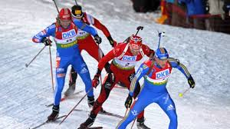
Вероятно существует некий баланс между тренировками НИТ и ВИТ

Slide 31
Наблюдение за учебными методиками элитных спорсменов
Обращение к описанию фактического распределения интенсивности тренировок у хорошо подготовленных спортсменов помогут ответить на 2 вопроса
1.Как действительно тренируются спортсмены в видах спорта на выносливость?
2.Есть ли оптимальное распределение объема и интенсивности в плане долгосрочного развития производительности?

Slide 32
Объем подготовки в циклических видах спорта
Для сравнения длительности тренировок в различных видах спорта необходима общая физиологическая метрика
Различия в длительности подготовки определяются ежегодными часами обучения
Измеряя объем в километрах, нет четкого представления о продолжительности метаболической нагрузки на организм. Именно она определяет запуск адаптационных процессов

Slide 33
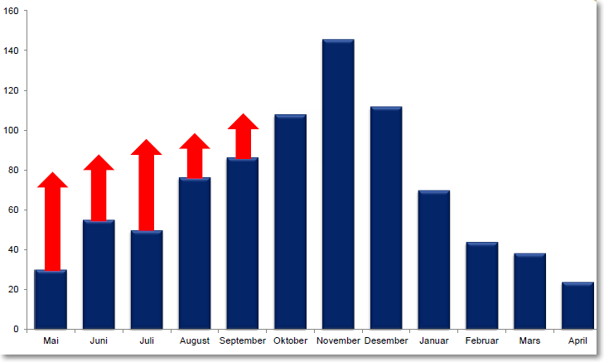
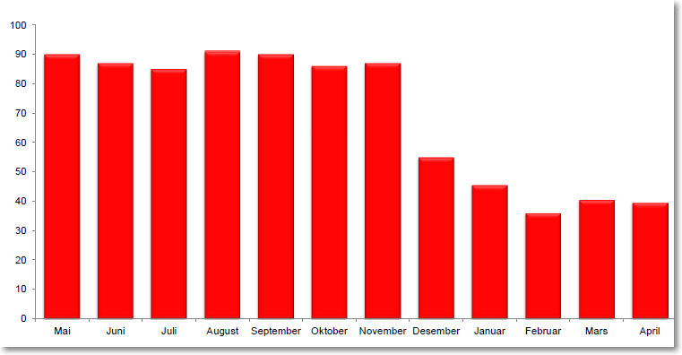
Эволюция тренировочных объемов
50 лет назад…
Около 330 часов
35 лет назад…
Около 820 часов
20 лет назад
Около 850 часов
Из лекции проф. Холмберга,Москва 2015
Шведский НИЦ зимних видов спорта

Slide 34
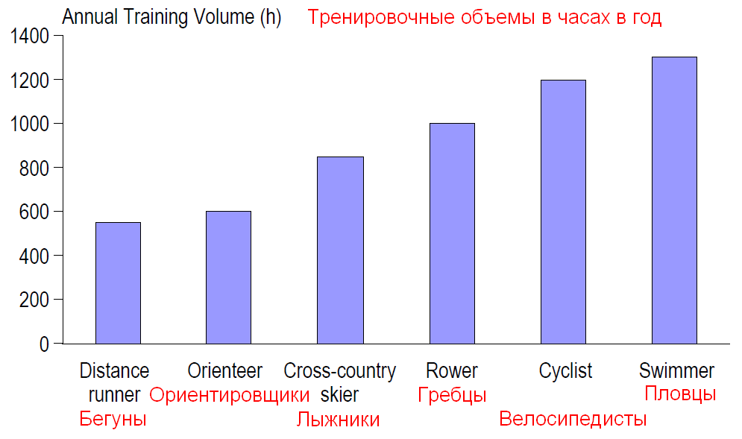
Типичные ежегодные пиковые объемы подготовки элитных спортсменов разных видов спорта (Steven Seiler, EspenТоnnessen,2009)

Slide 35
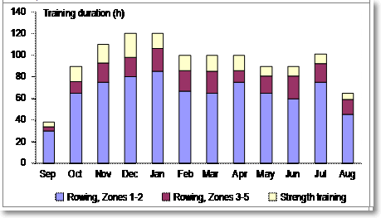
Годовое распределение интенсивности и объема тренировок в сезоне 2003-2004 Олимпийского Чемпиона гребца Олафа Тафта (Aasen S,2008)
1100 учебных часов
Из этих часов, около 92% занимали тренировки на выносливость, а остальная часть
в основном силовые тренировки

Slide 36
Распределение длительности тренировок в зависимости от возраста. Принцип прогрессивной нагрузки . Норвежская система. (тренер мужской сборной Норвегии Эрик Ресте)
Возраст | Годовой тренировочный объем
12 – 13 | 250 часов
14 – 15 | 300
16 | 380
17 – 18 | зависит от созревания
19 | 520
20 | 580
22 | 650
25 | 750
старше 25 (мужчины) | примерно 1000
Объем (в часах подготовки) увеличивается с возрастом 2 путями:-
-увеличением частоты подготовки ( бег, лыжи, плавание)
- путем увеличения средней продолжительности тренировок (велоспорт)

Slide 37
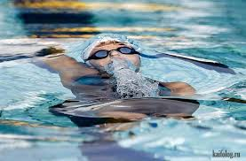
Распределение интенсивности в учебных программах ведущих спортсменов
Mujika и др.,1995: первое строгое описание учета интенсивности у пловцов национального и международного уровня (по 5 лактатным зонам).
Несмотря на специализацию на 100 и 200м (60-120сек) спортсмены плавали 77% (1150км) при интенсивности меньше 2 ммоль

Slide 38
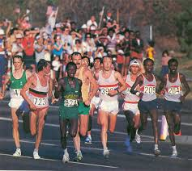
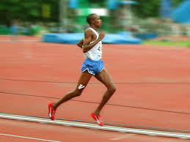
Billat и др.,2001. Французские и португальские бегуны на 40,10 и 3 км. Сбор данных дневников и результаты физиологического тестирования :
78% времени бег ниже скорости марафона
4% - при скорости марафона (VT1)
только 18% тренировок ( в км) были выполнены с интенсивностью выше ПАНО

Slide 39
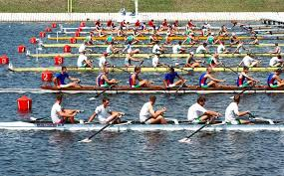
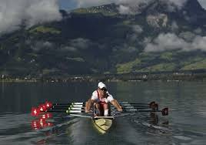
Steinacker и др.,1998. Академическая гребля. Основная дистанция – 2 км (6-7 мин)
Основная доля тренировок на La меньше 2 ммоль (60-120 мин). Более высокие интенсивности занимали от 4 до 10% времени
Аналогичные интенсивности у немецких, датских, голландских, норвежских элитных гребцов

Slide 40
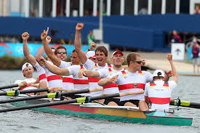
Гребцы по академической гребле
Немецкие гребцы при подготовке к ЧМ:
не гребли на лактатном пороге (4-6 ммоль)
использовали интенсивность либо ниже 2ммоль , либо в диапазоне 6- 12 ммоль ( Steinacker и др.,1998)

Slide 41
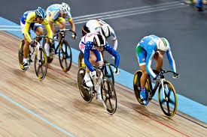
Индивидуальные и командные гонки преследования по велоспорту . Золотая медаль с мировым рекордом (Германия)
Шумахер, Мюллер ( 2002 )обосновали подход в прогнозировании результата- «стандарт золотой медали». Включает подготовку спортсмена для удержания 670 ВТ в лидирующем положении.
Несмотря на короткую длительность гонки (около 4 мин) на высокой мощности в учебной программе доминируют непрерывные нагрузки от низкой до умеренной интенсивности по шоссе с общим объемом 29-35тысяч км

Slide 42
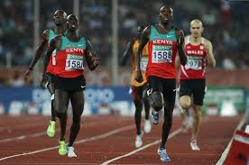
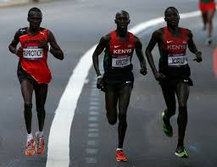
Billat и др., 2003.Элита мужского и женского спорта(кенийцы) на 5 и 10 км. Описательное исследование:
85% времени отводилось тренировкам с интенсивностью ниже лактатного порога

Slide 43
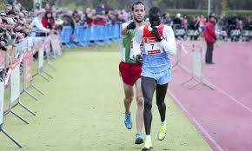
Испанские бегуны национального уровня ( Эстев Ланао и др.,2005)
Бегуны на длинные дистанции. 6 месяцев наблюдений. Тренировки 70км в неделю. Время проведенное в
1 зоне-71%
2 зоне-21%
3 зоне-8%
Средняя интенсивность – 64% от МПК
Результаты:1 сильная связь между временем, проведенном в 1 зоне и результатом в длинных и коротких гонках
2 Нет существенной связи результатов с объемом тренировок ВИТ

Slide 44
Анализ данных анкет, дневников спортсменов, результатов тестирования 27 спортсменов уровня победителей ЧМ и ОИ в 1970-1990гг
За 30-летний период тренировочный объем увеличился на 20%
Распределение нагрузок: увеличилась доля объемных тренировок(НИТ), при этом на 30% уменьшилась доля тренировок ВИТ. Очень высокая доля тренировок ВИТ в виде спринта перераспределилась в пользу интервальных ВИТ тренировок на уровне 85-95%МПК

Slide 45
продолжение
За 30 лет увеличился уровень потребления кислорода( МПК) , улучшилась производительность на эргометре (около 10%) без изменения среднего роста и массы тела
Основные изменения в показателях произошли между 1970 и 1980 годами, совпадая с существенными корректировками в интенсивностях тренировок
( по данным Фискерстранда, Зайлера,2004)

Slide 46
Обширные эмпирические анализы тренировок 3-х элитных спортсменов-Олимпийских Чемпинов и Чемпионов мира(бег, лыжные гонки, ориентирование) Тоnnessen,2009
Систематизированы дневники тренировок ( более 15000 учебных занятий)
Общее для всех трех чемпионов:
около 80% своих тренировок были выполнены в виде непрерывных усилий на низкой и умеренной интенсивности (La <2 мм)

Slide 47
Правило распределения интенсивности в структуре тренировок успешных спортсменов
Около 80% занятий полностью или преимущественно выполняется при концентрации La < 2 ммоль/л
Около 20% занятий распределены между традиционным лактатным порогом (зона 2) и тренировками при интенсивности 90-100% МПК (зона3)
Определилось поляризованное распределение интенсивности*( Зайлер, Kjerland, 2006) : в 1 зоне - 75-80% всего времени тренировок
в 2 зоне – 5%
в 3 зоне – 15-20%
*Существуют значительные различия
20% занятий
80% занятий

Slide 48
80 % тренировок НИТ+ 20% тренировок ВИТ
Эффективность добавления 2-х интервальных тренировок в неделю показана также в ряде других исследованиях ( Billat и др.,1999; Линдсей и др.,1996; Уэстон и др.,1997)
Очень похожее распределение интенсивности во время 80-и (и более) гоночных часов у велосипедистов на Тур де Франс (Фостер и др.,2005)

Slide 49
Правило 2-х тяжелых тренировок в неделю
Возраст | Годовой тренировочный объем
12 – 13 | 250 часов
14 – 15 | 300
16 | 380
17 – 18 | зависит от созревания
19 | 520
20 | 580
22 | 650
25 | 750
старше 25 (мужчины) | примерно 1000
Философия «интенсивного ядра»:
Ключевой момент- тренировки ВИТ, а не
тренировки объемом.
Правило «двух высокоинтенсивных интервальных тренировок» в неделю действуют на всем протяжении развития спортсмена от юниорского до международного уровня.
Увеличение общего количества занятий не сопровождается уменьшением количества занятий в высокоинтенсивной зоне

Slide 50
Подготовка и объемы норвежских бегунов (Норвежский Институт Спортивной науки сезон 2008)
Тренир.зоны/тип нагрузки | Концентрация La ммоль/л | ЧСС %от max | Суммарное время работы в макроцикле
Нагрузка легкой или умеренной интенсивности( 1 зона) | 0,7 - 2,0 | 62 - 68% | 78% (+4.7)
Марафонский или полумараф. бег ( 2 зона) | 2,0 - 4,5 | 82 - 92% | 19.5% (+5.4)
Темповая работа на 1-3 км (3 зона) | 4,5 -8,0 | 92 - 97% | 1.3% (+1.4),
Гликолиз,спринт, ускорения (4 зона) | > 8 | 97 - 100% | 0.5% (+0.2)

Slide 51

Зоны интенсивности тренировочных нагрузок, утвержденных Олимпийским комитетом Норвегии
ЗОНЫ ИНТЕНСИВНОСТИ | ЧСС ( % макс) | Концентрация лактата (mmol/l) | Форма тренировки и общее время нагрузки | Комментарии
1 | 55-75 | 0.8-1.5 | длинные дистанции, различные формы (от 1 до 6ч) для элиты-4-5 часов ( 25часов в неделю) | очень важно – составляет основную часть всего тренировочного объема
2 | 75-85 | 1.5-2.5 | работа на дистанции, неровные условия (от 1 до 3 ч) | используется только как вариация; это метод дает нам наименьший вклад в усилие
3 | 85-90 | 2.5-4 | естественные интервалы ( 50-90мин) | используется в ограниченном количестве
4(ПАНО) | 90-95 | 4 - 6 | высокоинтенсивная интервальная тренировка) (30-60мин) | очень важно
5(МПК) | 95-100 | 6-10 | темповые тестовые тренировки, короткие (5-10 км) гонки (15-30мин) | + максимальные усилия за короткое время (спринты) должна составлять только очень маленький процент от общего объема тренировок
75-80% от всего времени подготовки
Тренировки НИТ
5% от всего времени подготовки
15-20% от всего времени подготовки
Тренировки ВИТ

Slide 52
Условное правило 80/20 норвежской системы подготовки элиты в циклических видов спорта
Объединение больших объемов подготовки низкой интенсивности при осторожном использовании высокой интенсивности в интервальных тренировках в течение годового цикла является лучшей практической моделью развития производительности в циклических видах спорта

Slide 53
Элитный спортсмен тренируется 10-12 раз в неделю, чтобы, вероятно, тренироваться 1-3 раза в неделю при интенсивности на уровне или выше максимального устойчивого состояния лактата

Slide 54
5%
Поляризация нагрузок:
Из сложившегося в практике элитного спорта соотношение интенсивностей нагрузок как 80-20 видно резкая их поляризация с ограниченным использованием средней зоны интенсивности (80-85% от ЧССмакс, La 3 мм)
Увеличение темпа на длинных дистанциях (под лактатный порог- 2 зона интенсивности) приводят:
1. к чрезмерному стрессу
2.существенно ограничать запасы гликогена (тренировки станут менее продолжительными)
В итоге: спортсмены не смогут адекватно справляться с высокими нагрузками

Slide 55
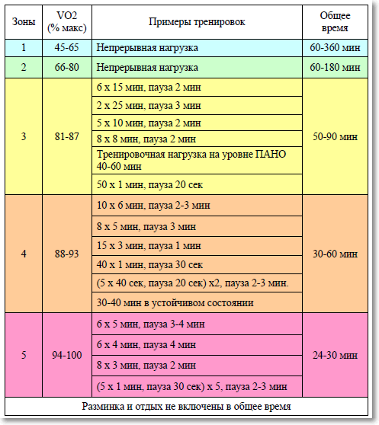
Типичные комбинации интенсивности и продолжительности тренировок элитных спортсменов (Aasen , 2008)
ЧСС%макс
55-75
74-85
85-90
90-95
95-100
La до 2.5ммоль
Данные взяты из дневников
спортсменов
Диапазоны ЧСС рекомендованы
Норвежским Олимпийским комитетом
La 2.5-4 ммоль
La 4-6ммоль
2 раза в неделю
La 6-10 ммоль

Slide 56
Выводы
Существует обоснованное доказательство, что примерное соотношение 80:20 дает отличные долгосрочные результаты при ежедневной тренировки спортсменов на выносливость
Низкая интенсивность (ниже 2 ммоль) тренировок большой продолжительности эффективна в стимулировании физиологических процессов.
Не должна рассматриваться как время, проведенное впустую
Увеличение общего объема подготовки в широком диапазоне хорошо коррелирует с улучшением физиологических составляющих производительности

Slide 57
Тренировки ВИТ должны быть частью тренировок на выносливость. Однако, занятия около 2-х раз в неделю, представляется достаточным для достижения прироста производительности, не вызывая чрезмерного напряжения
Физиологические эффекты и вызванные ими повышения производительности от тренировок ВИТ наступают быстро, но также быстро наступает и их плато. Чтобы избежать преждевременного застоя и обеспечить долгосрочное развитие спортсмена, тренировочный объем должен также систематически расти

Slide 58
У хорошо подготовленных спортсменов заметная активизация тренировок в высокоинтенсивной зоне от 12 до 45 недель, приводит к сомнительному влиянию на производительность
Высокий объем подготовки в низкоинтенсивной зоне (базовая выносливость) является первым шагом для эффективного повышения интенсивности нагрузок при приемлемом риске
По мнению Тоннесена, основная причина повышения результатов по сравнению с 1970-ми годами (с высокой долей интенсивных упражнений) это увеличение тренировок на выносливость в аэробном режиме (до 80% от общего объема)

Slide 59
Особенностью периодизации подготовки элитных спортсменов является сокращение количества часов тренировок НИТ и незначительное повышение объема тренировок выше анаэробного порога
Основное распределение интенсивности поляризованно (80-20) и повторяется в мезоциклах и в течение года
По материалам Stephen Seiler and Espen Tonnessen/ Intervals, Thresholds and
Long Distance: The roll of intensity and duration in Endurance training/
Sportscience 13, 32-53,2009.
Olympic textbook of medicine in sport, Москва 2011
Интернет источники: runnersclub.ru

Slide 60
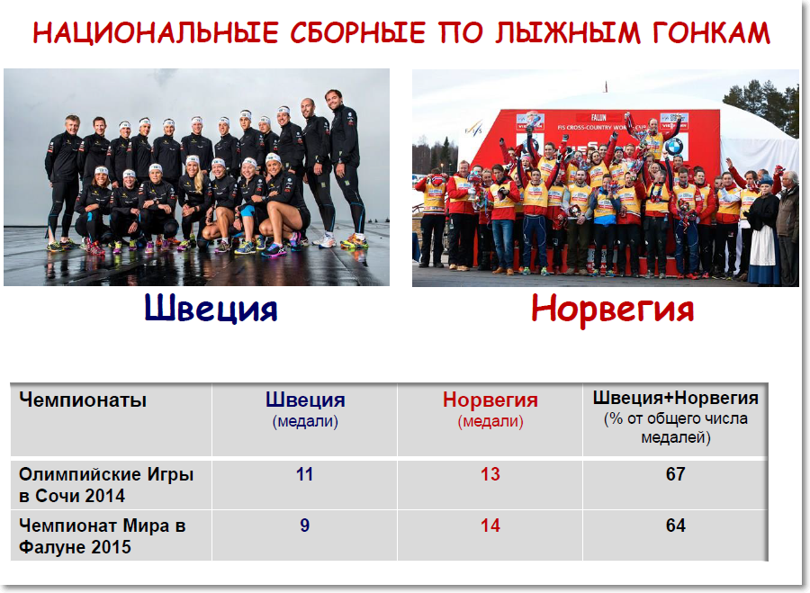

Slide 61
Австралийская модель распределения нагрузок по зонам мощности на основе ЧСС макс
1. А1 – легкое дистанционное плавание – максимальная ЧСС минус 50 ударов.
2. А2 – максимальная ЧСС минус 40 ударов.
3. АТ – ПАНО – максимальная ЧСС минус 30 ударов.
4. МПК – максимальная ЧСС минус 10 ударов.
5. HR – тренировка с большой нагрузкой при высоком пульсе.
6. LT – тренировка с преобладанием гликолитического
энергообеспечения.

Slide 62
Классификации тренировочных нагрузок по их преимущественному воздействию
Зона | Длительность упражнения | Лактат % от max | % от МПК | ЧСС | Источник
I | >2 часов | 1,5-2,5 | 30-50 | 120-140 | Жировой обмен
II | 20-30 минут | 3,0-4,0 | 50-80 | 150-170 | Аэробный гликолиз (до уровня ПАНО)
IIIa | 5-15 минут | 4,0-6,0 | 80-90 | 170-180 | Аэробный гликолиз (ПАНО зона)
IIIb | 4-8 минут | 6,0-9,0 | 90-100 | 95-100% от ЧССмакс | Аэробно-анаэробный (МПК зона)

Slide 63
Классификации тренировочных нагрузок по их преимущественному воздействию
Зона | Длительность упражнения | Лактат % от max | % от МПК | ЧСС | Источник
Гликолиз (каждый уровень интенивности четвертой зоны влияет на разные стороны анэробного энергообразования)
IVa | 2-4 минуты | 9,0-12,0 | 100 | 180-200 | Анаэробный
Повторный метод (способность длительное время выполнять высокоинтенсивную тренировку в экономичном режиме). Зона лактатной толерантности.
IVb | 1-2минуты | 12,0-15,0 | - | 190-210 | Анаэробный
Повторный метод с более высокой интенсивностью (развитие предельной емкости образования энергии при недостатке 02)
IVc | 0,5-1,5 минуты | >15,0 | - | Max | Анаэробный
Максимально интенсивная работа .Самые тяжелые тренировки,соревнования на дист плавания 200-400м.
V | 10-20 секунд | - | - | - | Креатинфосфат

Slide 64
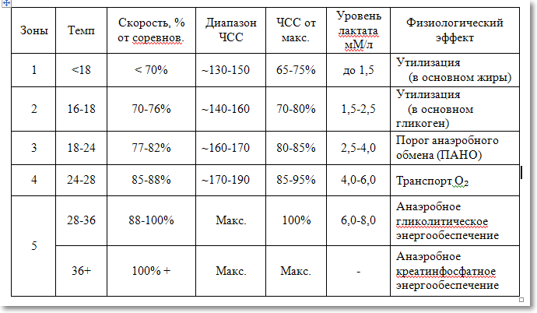
Зоны интенсивности тренировочных нагрузок в гребном спорте

Slide 65
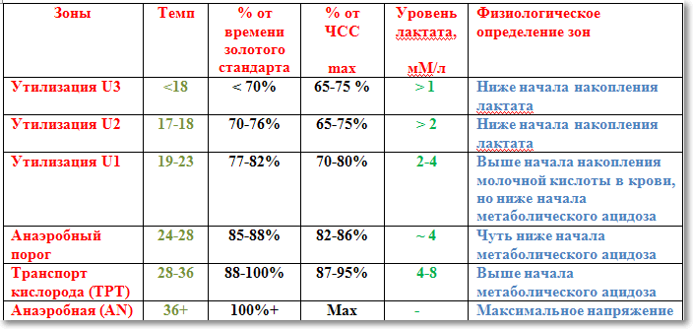
Зоны интенсивности сборной команды Великобритании по академической гребле
U3: зона восстановительных нагрузок (90-120мин)
U2: зона утилизации кислорода (не менее 6/7 тренир.времени)
U1: зона утилизации кислорода (общее время нагрузки не более 60мин,отдых короткий )
АТ : анаэробный порог (в неделю не более 2-х тр-к, отдых достаточный)
ТРТ: зона траспорта кислорода (МПК)
AN : зона анаэробного энергообеспечения ( в том числе КрФ механизма)

